Slide 1
スライド資料 C4
ＩＣＴ機器を活用した授業づくり
④特別支援学校における
ＩＣＴ活用
兵庫教育大学の小川です。一応作者です。

Slide 2
スライド資料 C4-3
子どもの動きとＩＣＴ活用

Slide 3
～「動き」の貯金編～
Notes:
～「動き」の貯金編～
「動き」もお金に例えてみましょう
動かすことが難しい部位を動かすことは「ストレス」になります。すなわち「借金」です。
逆に動かしたいのに動かせない。これもまた「借金」になります。
動かすことを「楽しい」と感じる経験が非常に重要です
そのために「頑張らせる」のではなく、代替手段を使って実現することが「貯金」を貯めるためのヒントです

Slide 4
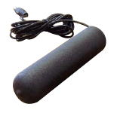
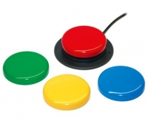
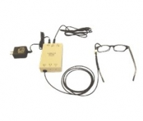
スイッチで広がる「楽しさ」の世界
Notes:
スイッチを使っておもちゃを動かす。「自分の力で」動かす喜びを知る。
スイッチは貯金を貯める第一歩の装置といえます
スイッチには様々な種類があります

Slide 5
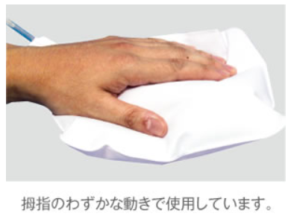
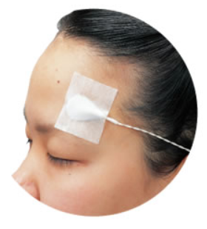
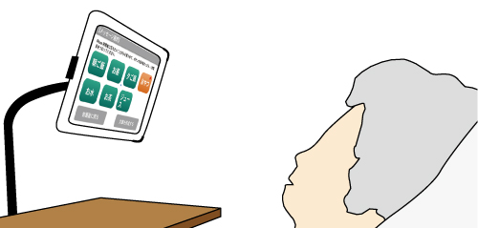
ピエゾセンサ
エアバッグセンサ
視線で選ぶ「視線スイッチ」
Notes:
表情のわずかな動きを感知するピエゾセンサ
拇指のわずかな動きを感知するエアバッグセンサ
視線で選ぶ「視線スイッチ」

Slide 6
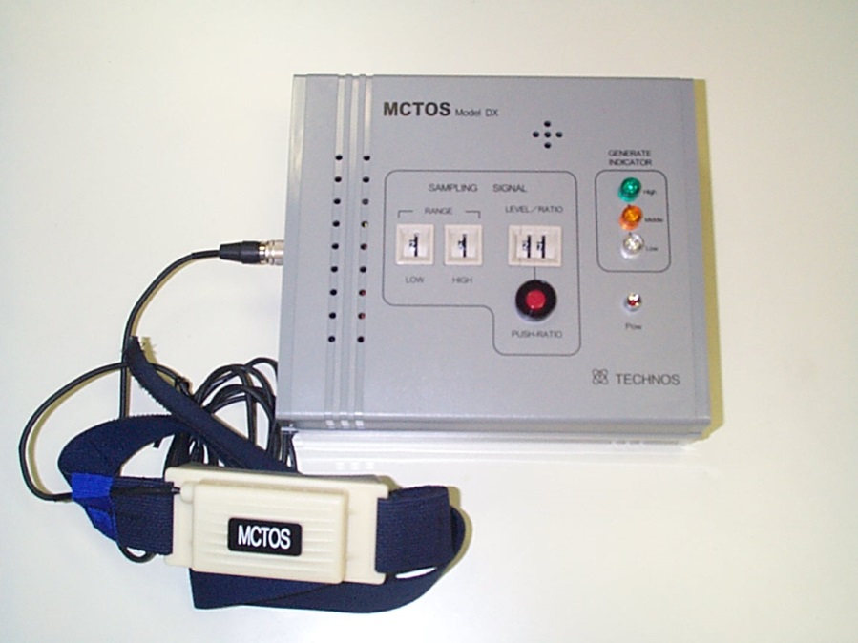
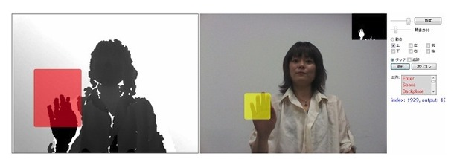
脳波スイッチ「マクトス」
空中スイッチ「OAK」
Notes:
脳波でON/OFFを判別する脳波スイッチ「マクトス」
Kinectを用いた空中スイッチ「OAK」

Slide 7
スイッチは世界を変えます
Notes:
スイッチは世界を変えます。
植物状態の患者に実は意思があった。これを証明したのが何を隠そう「スイッチ」の存在なのです
繰り返し言いますが「スイッチ」は借金を減らし貯金を増やす彼らにとって唯一の手段です
ただし、スイッチを使えば貯金ができる・・・そんな簡単なものではありません
観察とアセスメントを繰り返し、スイッチを使って試行錯誤を繰り返す、それでもうまくいくかどうか分からない
そんな世界です
それでも、まずやってみることが教師や支援者にとって重要です。
意思表出の機会・・すなわちお金を貯めるきっかけを作るも作らないも教師や支援者次第なのです

Slide 8
子供たちの貯金を増やすICT活用
皆さんも一度チャレンジしてみては
いかがでしょうか？
Notes:
以上、ここまで「自尊心」「意思表出」「動き」この３点について「お金」に例えて説明してきました。
3つの項目に共通するのはいずれも「貯金」がベースにあること
子供たちの貯金を増やすICT活用に
皆さんも一度チャレンジしてみてはいかがでしょうか？

